Slide 1
«Подходы к формированию, углублению и развитию математической одарённости в условиях общеобразовательного учреждения»
Выполнила:
Савчук Людмила Ивановна
учитель математики
МОСШ №21 г.Нижневартовск
2011 год.

Slide 2
Актуальность педагогического проекта
Поиск и поддержка талантливых детей, а также их сопровождение в течение всего периода становления личности - одно из приоритетных направлений стратегии модернизации образования, национальной инициативы «Наша новая школа», концепции модернизации математического образования.

Slide 3
Новизна педагогического проекта
Усовершенствование методик работы с одарёнными детьми за счет интеграции традиционных образовательных технологий с информационно-коммуникационными технологиями, технологией дистанционного обучения.

Slide 4
Сущность педагогического проекта
Систематизации теоретического материала по математической одарённости, проверка опытным путём условий, способствующих успешному формированию и развитию математической одарённости, внедрение в практику работы новых педагогических технологий.

Slide 5
Цель педагогического проекта
Целью педагогического проекта является анализ теоретических обоснований и разработка методических рекомендаций по работе с одарёнными детьми; создание системы работы с одарёнными обучающимися в условиях общеобразовательного учреждения.

Slide 6
Задачи педагогического проекта
Выявление учащихся с признаками математической одарённости, сопровождение их на всех этапах получения школьного математического образования;
отбор эффективных форм и методов работы с одарёнными детьми;
выявление качеств личности педагога, необходимых для работы с одарёнными детьми;
развитие детской одарённости, создание условий для формирования умений и навыков исследовательской и поисковой работы;
внедрение в практику работы новых педагогических технологий, направленных на развитие познавательного интереса учащихся, формирование продуктивного логического и системного мышления, развития рефлексии.

Slide 7
Объект и предмет педагогического проекта
Объект исследования – математические способности (одарённость) обучающихся
Предмет исследования- технологии, методы, приёмы и формы работы с одарёнными детьми

Slide 8
Критерии выявления одарённых детей
комплексный характер оценивания;
длительность идентификации;
анализ его поведения в специально организованных занятиях;
подключение к оценке одаренного ребенка экспертов;
оценка признаков одаренности с учетом зоны ближайшего развития;
преимущественная опора на такие методы диагностики, как: наблюдение, беседа, экспертные оценки учителей и родителей, естественный эксперимент.

Slide 9
Методы выявления математической одаренности
Наблюдение
Эксперимент
Тесты достижений
Психологические тесты
Составление психологической характеристики

Slide 10
Концепция работы с одарёнными детьми
Формирование, углубление и развитие математической одарённости
направлено на (цель)
Создание системы работы с одарёнными детьми на основе современных научных методик и технологий обучения
опирается на (принципы)
Развивающего обучения, индивидуализации и дифференциации обучения, наставничества, принцип возрастающей роли внеурочной деятельности, обновления содержания образования, целесообразности
достигается через (средства)
Применение комплексного подхода к выявлению одарённости; обновление содержания образования,; эффективное применение современных педагогических технологий; создание дополнительных организационных условий; ; самостоятельную деятельность обучающихся; совершенствование профессионально-личностных качеств педагога
основывается на (ресурсах)
нормативно-правовой базе; кадровых; технических; информационных
приводит к (результату)
повышение познавательной активности
повышению мотивации к обучению
повышению качества обучения
Приобретение навыков исследовательской и проектной деятельности
Развитие творческих способностей
Эффективной организации труда преподавателя и обучающихся

Slide 11
Ключевые понятия
Одарённость, математическая одарённость
Критерии и принципы выявления одарённости
Принципы обучения одарённых детей
Принцип индивидуализации и дифференциации
Принцип возрастающей роли внеурочной деятельности
Принцип наставничества
Формы и методы работы с одарёнными обучающимися
Учебное проектирование, исследовательская работа
Работа в малых группах, внеурочная деятельность
Самостоятельная деятельность обучающихся
Углубление и обогащение математического образования
Личностные качества педагога
Новые педагогические технологии
Повышение мотивации к обучению
Повышение качества обучения

Slide 12
Основные положения методики работы с одаренными детьми
Использование результатов диагностики для коррекции выбираемых методов обучения
Развитие познавательных способностей до высокого уровня, дифференциация развивающих целей урока
Дифференциация обучения через решение учебных и математических задач
Активная внеклассная работа
Организация проектно-исследовательской деятельности
Самостоятельная работа обучающихся

Slide 13
Организация учебной деятельности
Принципы работы с одаренными детьми:
- принцип индивидуализации и дифференциации
- принцип наставничества
- принцип возрастающей роли внеурочной деятельности
-принцип особого внимания к проблеме межпредметных связей
Используемые технологии:
Технология уровневой дифференциации
Проектные технологии
Информационно-коммуникационные технологии
Технологии дистанционного обучения
Технология СИРС

Slide 14
Методы и приемы работы
Проблемный метод
Метод проектов
Методика обучения в малых группах
Метод социального партнерства
Алгоритмическая деятельность
Межпредметные связи
Подходы к содержанию образования:
- углубление
обогащение
ускорение
количественный подход
качественный подход

Slide 15
Организация внеурочной деятельности
Формы организации:
Математические конкурсы и олимпиады
дистанционные олимпиады
КВН
Брейн-ринг
Научное общество учащихся
Сетевое взаимодействие с вузами и ссузами

Slide 16
Организация самостоятельной работы
направлена на:
изучение дополнительных тем, глав
поиск методов решения заданий повышенного уровня сложности, нестандартных задач
устные сообщения развивающего характера
проектная и исследовательская деятельность

Slide 17
Система работы
включает:
организационный аспект
(организацию учебной деятельности на уроке, внеурочной деятельности, самостоятельной работы, обучение по индивидуальному плану и составление индивидуальных программ обучения)
содержательный аспект (углубление и обогащение содержания математического образования);
методический аспект (эффективное использование педагогических технологий, включение современных информационных технологий, технологии дистанционного обучения)
личностный аспект (совершенствование профессиональных и личностных качеств педагога)

Slide 18
Комплекс условий, обеспечивающих реализацию педагогического проекта
Повышение квалификации педагога в вопросах выявления, сопровождения и развития одарённых детей, организации и проектирования системы работы, подготовки школьников к участию в предметных олимпиадах, в вопросах индивидуальной работы с одарёнными детьми и т. д.;
изучение контингента обучающихся (выявление одарённых детей);
комплектование Банка методических материалов (организационных форм, методов работы с одарёнными детьми, принципов подбора учебных пособий и дидактических материалов; банка информационных ресурсов);
подготовка нормативных документов - рабочих программ, календарно-тематического планирования с учетом работы с одаренными детьми (расширение и обогащение содержания образования, включение проектной и исследовательской деятельности, применение информационных технологий и т. д.);
материально-техническое обеспечение;
организация и проведение уроков с применением ИКТ;
организация и проведение исследовательской, проектной деятельности;
организация и проведение открытых уроков для коллег школы, города;
организация и проведение семинаров, мастер – классов по обобщению и распространению опыта;
подготовка учащихся к олимпиадам, конкурсам, конференциям;
организация мониторинговых исследований и обработка полученных данных;
определение коэффициента эффективности и дальнейших перспектив развития проекта.

Slide 19
Методы реализации педагогического проекта
наблюдение;
диагностика;
эксперимент;
сравнение;
метод проблемного изложения материала;
частично- поисковый метод;
научно – исследовательский метод.

Slide 20
Результативность педагогического проекта
повышение уровня мотивации к предмету у всех категорий обучающихся; увеличение доли учащихся, охваченных олимпиадным движением;
рост качества знаний и уровня обученности;
повышение интереса к творческой и исследовательской работе;
успешная социализация обучающихся;
формирование и развитие коммуникативных умений, стремление к взаимопомощи, ответственности;
развитие навыков самостоятельной работы, творческих способностей;
расширение межпредметных связей и педагогического партнёрства,
формирование социально-значимых личностных качеств педагога, распространение опыта на педагогических советах, конференциях, семинарах.

Slide 21
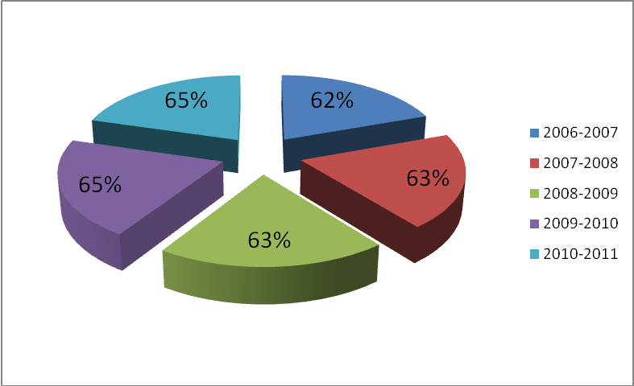
Мониторинг результативности. Качество знаний по математике при 100% успеваемости

Slide 22
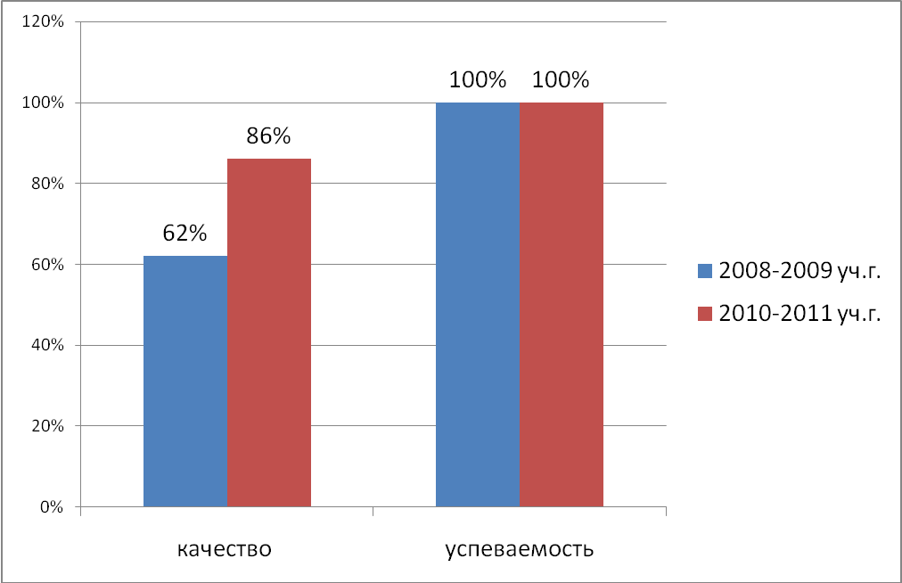
Мониторинг результативности Результаты ГИА (9 класс, новая форма)

Slide 23
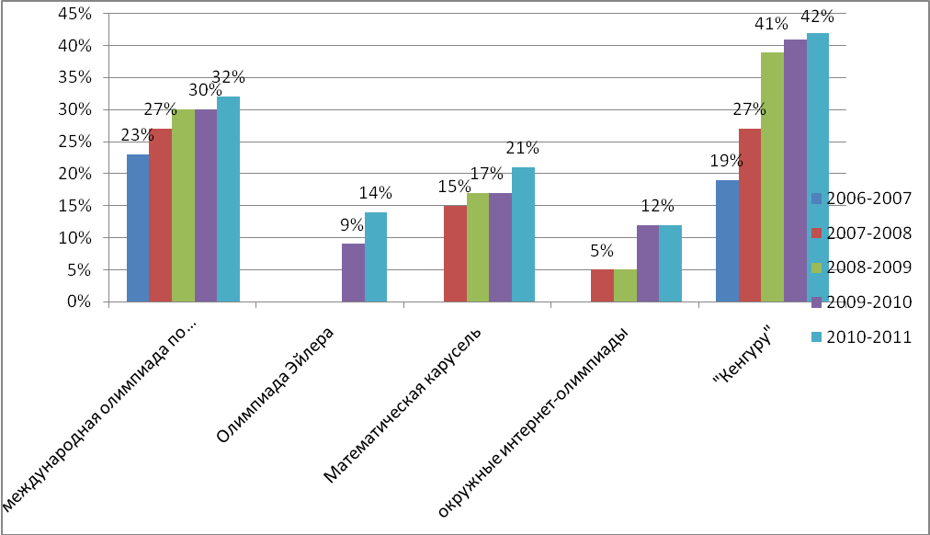
Мониторинг результативности Охват учащихся олимпиадным движением

Slide 24
Мониторинг результативности Участие обучающихся в проектной и исследовательской деятельности

Slide 25
Влияние педагогического проекта на развитие учащихся
Активное участие обучающихся
в математических конкурсах;
в брейн-рингах;
в международном конкурсе «Кенгуру»;
во всероссийской олимпиаде школьников;
в олимпиаде по математике Уральского федерального округа;
в научно – практической конференции исследовательских и проектных работ на базе НГСГК.

Slide 26
Влияние педагогического проекта на развитие учащихся
Год | Вид деятельности учащегося | Класс | Место
2006 | Городской Слёт научных обществ учащихся Олимпиада по математике Уральского федерального округа | 8 8 (9 уч-ся) | 2 место 3 тур
2007 | Математическая игра «Кенгуру» Олимпиада по математике Уральского федерального округа ХI окружная конференция «Шаг в будущее» | 7 8 9 | 2 место по городу, 3 место 2 место
2008 | Интернет- олимпиада Уральского федерального округа Городской Слёт научных обществ учащихся Математическая игра «Кенгуру» | 11 10 8 | 1,3 место по округу 2 место 2 место
2009 | Математическая игра «Кенгуру» Олимпиада по математике Уральского федерального округа Городские научно- практические конференции | 9 9 11 | 1 место по городу, округу 3 место 2,3 место
2010 | Окружная дистанционная олимпиада по математике Городские научно- практические конференции Городской Слёт научных обществ учащихся | 10 11 5 | 2,3 место 1 место 4 место

Slide 27
Влияние педагогического проекта на социум
Высокий уровень учебной мотивации, нацеленность на предмет, качество математической подготовки являются факторами, позволяющими в течение ряда лет сдавать ЕГЭ по математике без неудовлетворительных отметок.
распространение собственного опыта среди коллег на уровне щколы, города;
расширяются связи социального партнерства с вузами, ссузами;
выпускники успешно обучаются в ведущих вузах страны;
выпускники выбирают профессию учителя математики.

Slide 28
Желаю творческих успехов!

